Slide 1
IE-公用服务实施培训课程 IE信息平台-公用服务 2013/05/28

Slide 2
一，术语编码服务
1. 背景及目标
6.消费系统同步方式
2.调研范围及调研模板
3.调研流程及调研结果
4.术语集成方式
5.服务设计书及XML

Slide 3
1.背景
人民医院经过多年的信息化建设，现行系统已经多达100个计划增加到180个。系统间信息共享的需求日益突出，编码数据需要点对点相互约定并进行相应的转换才能实现数据共享。为简化数据交互，并降低系统间的耦合度，迫切需要建立全院级的术语（字典）标准，以满足系统集成需要。
现行系统术语存在以下问题：
术语没有统一管理
接口编码没有统一标准
编码数据需要系统间点对点相互约定
基于约定需要进行数据编码转换
当术语内容发生变更时缺少更新机制
随着信息系统间交互的不断增多，以上问题将越来越突出，导致系统维护越来越难，维护成本越来越高。

Slide 4
2.目标
建立统一的术语（字典）管理中心 即公用服务的术语服务
建立统一的医院术语标准
国际标准（如ICD10）、
国家标准（如患者的部分基本信息）、
行业标准（如卫生部定义的相关值域）、
院内标准（医院根据自己实际情况定义的主数据，如人员、科室等。）
建立统一的字典维护机制
术语变更
术语审核
术语发布
建立术语变更通知机制 当术语发生变更，采用MQ的消息推送机制，第一时间将术语的变更信息推送到使用该术语的各系统。

Slide 5
3.调研范围及调研模板
各应用系统之间共用的编码信息；
可为其他应用系统提供数据支持的关键信息；
确认只在单一应用系统中使用的编码不考虑纳入范围。
字典 来源 | 字典名称 | 本次调研内容
 |  | 是否 使用过 该字典 | 已使用 |  |  |  | 没使用
 |  |  | 数据 维护 方式 | 从什么系统同步 | 贴出 字典 结构 | 贴出 字典 内容 | 是否有 相似的 字典 | 数据 维护 方式 | 从什么系统同步 | 贴出 字典 结构 | 贴出 字典 内容
国际标准 | 国际疾病分类（ICD）
国际标准 | 系统的病理命名(SNOMED)
国际标准 | 逻辑的观察标识名和代码(LONIC)
医院字典 | 处方字典
医院字典 | 收费项目分组字典
医院字典 | 收费项目字典
医院字典 | 病人付费类别
医院字典 | 病人身份字典
医院字典 | 部门编码字典
医院字典 | 人事科室对照
医院字典 | 证件类型

Slide 6
4.调研流程
现状调研
从各应用系统调研国际国内标准，卫生部值域，院内字典的使用状况。
讨论内容
参考相关标准，对反馈的数据做出比较，制定出术语讨论内容。
确定标准
针对制定的讨论内容与HIS及医技人员讨论可用性，确定数据来源及具体内容。

Slide 7
5.调研结果整理(部分)
NO | 术语来源 | 字典名称 | 与HIS关系 | 维护系统 | HIS表名
1 | 国际标准 | 国际疾病分类（ICD）-门急诊 | 门急诊 | 公用服务自己维护 | zd_icd_code
2 | 国际标准 | 国际疾病分类（ICD）-电子病历 |  | 电子病历 | 无
3 | 国际标准 | 手术与操作字典 | 门急诊 | 海泰电子病历 | zd_cm3
4 | 国内标准 | 性别码 | 门急诊/住院 | 公用服务自己维护 | zd_sex_code
5 | 国内标准 | 民族码 | 门急诊/住院 | 公用服务自己维护 | zd_nation_code
6 | 国内标准 | 职业代码(病人) | 门急诊/住院 | 公用服务自己维护 | zd_occupation_code
7 | 国内标准 | 婚姻状况类别代码 | 住院 | 公用服务自己维护 | zd_marital_status
8 | 国内标准 | 文化程度代码 |  | 公用服务自己维护 | zd_education_code
9 | 国内标准 | 国家名称 | 门急诊/住院 | 公用服务自己维护 | zd_country_code
10 | 国内标准 | 区县码字典 | 住院 | 公用服务自己维护 | zd_district_code

Slide 8
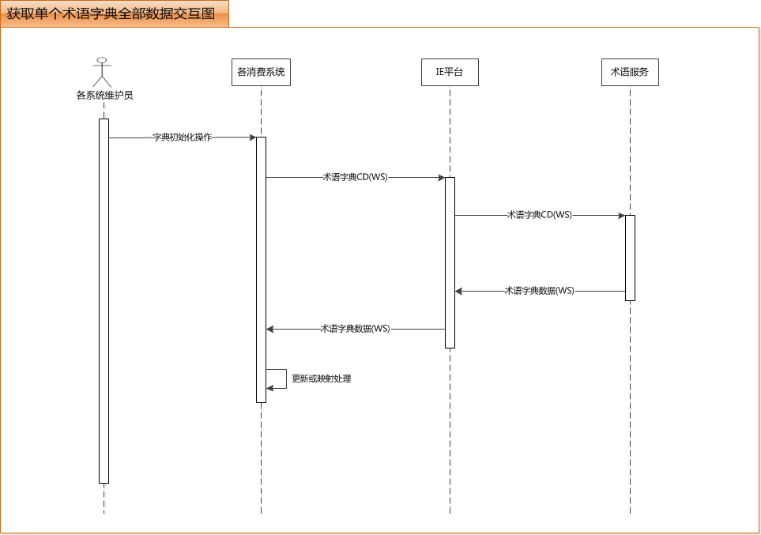
6.业务系统初始化集成方式

Slide 9
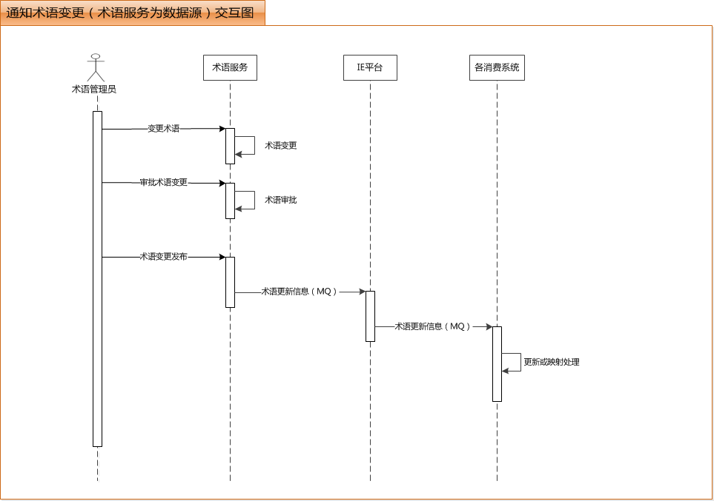
7.数据源为术语服务的更新通知集成方式

Slide 10
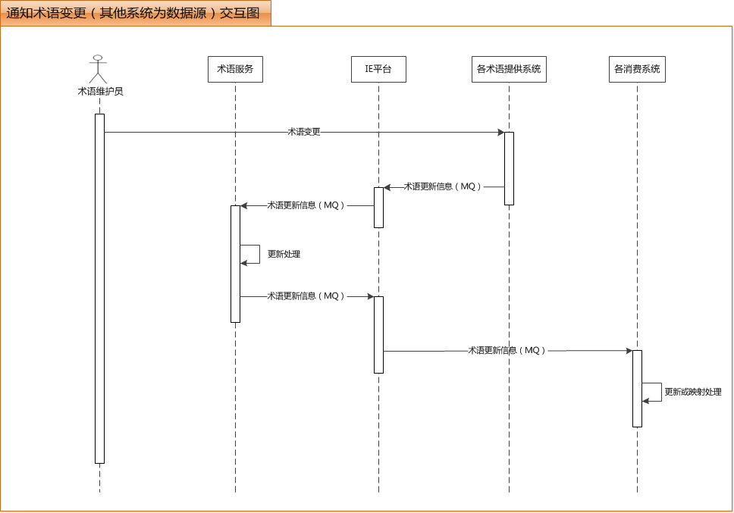
8.数据源为业务系统的更新通知集成方式

Slide 11
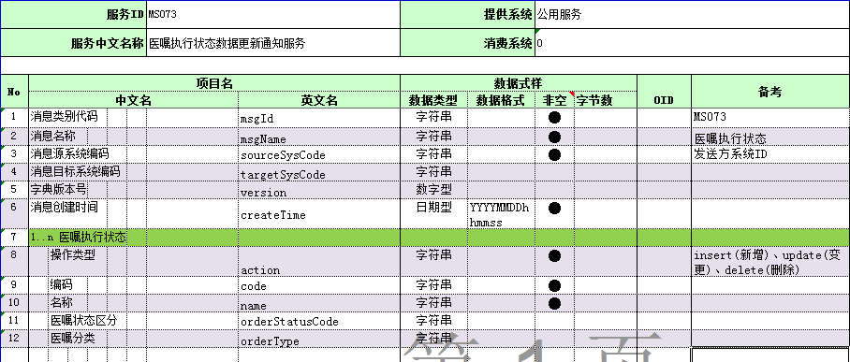
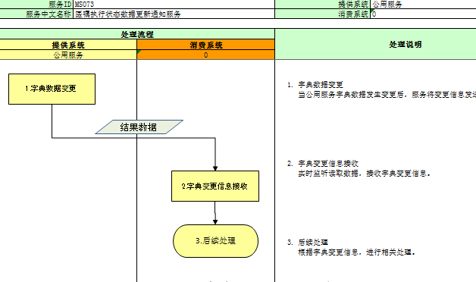
9.术语消息服务定义书样例
数据
流程

Slide 12
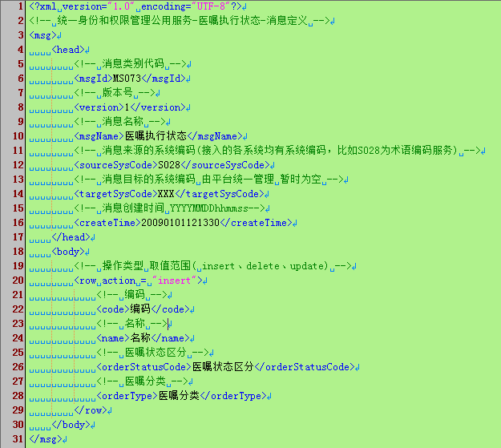
10.术语XML消息格式样例

Slide 13
11.术语消费系统同步方式
对于标准术语的各消费系统而言，有两种使用方式
直接采用术语标准
术语初始化时，从术语服务获取完整的标准术语数据
术语变更时，接收术语变更信息直接更新到本地
本地术语和标准术语建立映射关系
术语初始化时，本地术语和标准术语进行一次完全的映射关系
术语变更时，根据接收到标准术语数据建立或变更映射关系
手动映射
自动映射 需要整理映射规则
何时直接采用术语标准，何时采用建立映射方式
原则上都采用标准术语
如果采用标准术语存在巨大的工作量或影响面广，可以采用映射方式，但需要提交具体理由。

Slide 14
二，统一身份管理和访问控制管理
3. 数据清理及集成方案
1. 背景及目标
2. 数据流程图
4.服务设计书及XML
5.相关接口一览

Slide 15
1.背景
医院帐户相关管理相关使用现状：
全院各应用系统对于各自的登录用户进行独立管理。
用户在不同的系统中可能有不同的账户名和密码等信息。
现状中存在以下问题：
用户较难记住各系统的登录名及相应密码。
对于各系统的访问权限没有被集中管理，发生变更时需要各系统各自做出处理。
没有利用人事等相关系统对医院员工身份信息进行核实。
对于访问资格发生变更的用户，比如入职或离职，系统较难实时体现访问权限变更。
不利于数据操作的安全审计及日志记录要求。

Slide 16
2.目标
系统将达成以下目标：
保证用户使用唯一的账户名和密码登录院内系统。
集中管理用户的系统级登录权限。
集中管理用户密码：密码变更，密码重置（包括自助与管理员操作两种）。

Slide 17
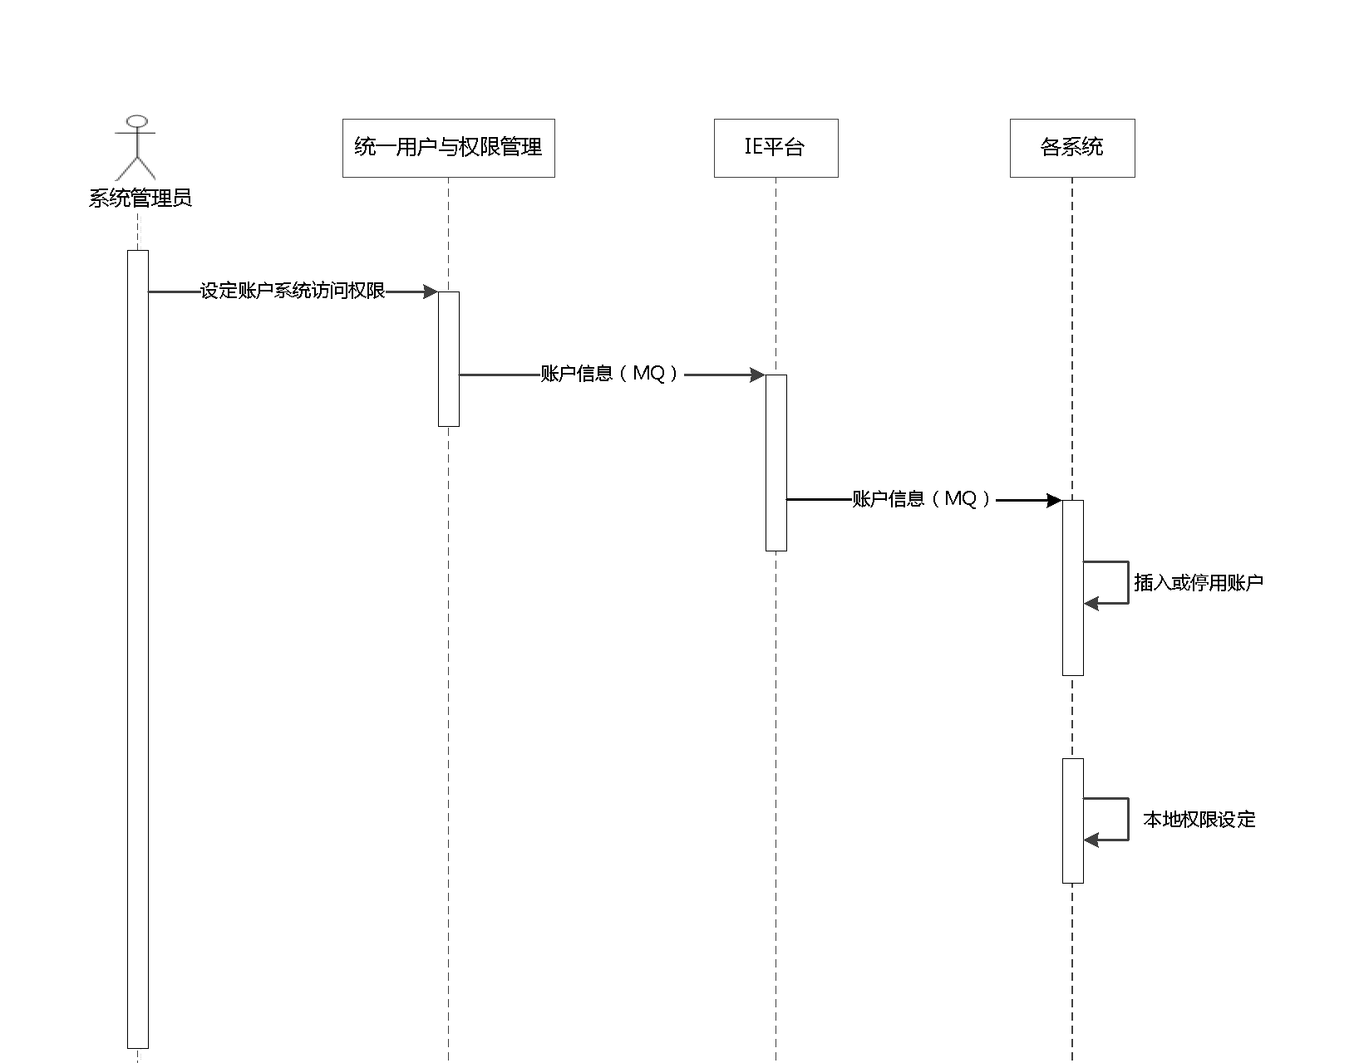
3. 数据流程图

Slide 18
4.数据清理准备
各系统需要对现有用户信息做如下处理：
确保用户ID是员工工号，如果不是则需要科室帮忙确认。
将用户信息发送给公用服务来完成初始化操作，保证目前用户用员工号能继续登录。
系统需要能够保存公用服务发送的用户ID，用户名基本信息。

Slide 19
5.集成方案
集成方案：
各系统将自已的用户信息变更功能去掉，通过消息传送的方式，同步统一身份与访问控制的用户信息。
操作包括：新加用户，用户信息更新，用户删除三种。其中删除建议逻辑删除，以免有业务关联。
用户帐户状态有三种：0未启用，1已启用，2已停用。
对于接收方来说，用户被删除及状态更新为未启用，已停用时均不能访问本系统。
 | action | status
增加用户 | insert | 1已启用
删除用户 | delete | 三种
更新用户 | update | 三种

Slide 20
6.消息内容及格式
密码为MD5加密之后的密码。在用户登录时，各系统需要对输入的密码进行转换操作。
如果系统本身不支持MD5密码转变功能，系统只能单独管理密码值。
结点名称 | 结点英文名 | 数据类型
操作类型 | action | 字符串
用户ID | userID | 字符串
用户名 | userName | 字符串
密码 | passwd | 字符串
性别 | sex | 数字型
邮件地址 | email | 字符串
手机号码 | mobile | 字符串
部门编码 | deptCode | 字符串
在岗状态 | employmentStatusCd | 字符串
人员类型 | employeeTypeCd | 字符串
人员所属 | jobCategory | 字符串
入职日期 | serviceStartDate | 日期型
账户状态 | status | 数字型
备注 | memo | 字符串

Slide 21
7.厂商改造接口信息
服务ID | 中文名称 | 提供/消费区分 | 消息类型 | 服务类型 | 最新发布版本 | 版本更新时间 | 版本说明
BS901 | 账户信息服务 | 消费 | 普通XML | MQ | V1.03 | 2012/12/11 | 删除职称编码，xml消息创建时间格式修改
--- | 密码重置（URL集成） | 消费 | URL |  |  | 2012/08/14 | 密码重置的url是 http://10.8.4.53:8000/app/sysmgr/resetPass
--- | 密码修改（URL集成） | 消费 | URL |  |  | 2012/08/14 | 密码修改的url是 http://10.8.4.53:8000/app/sysmgr/pwdManager

Slide 22
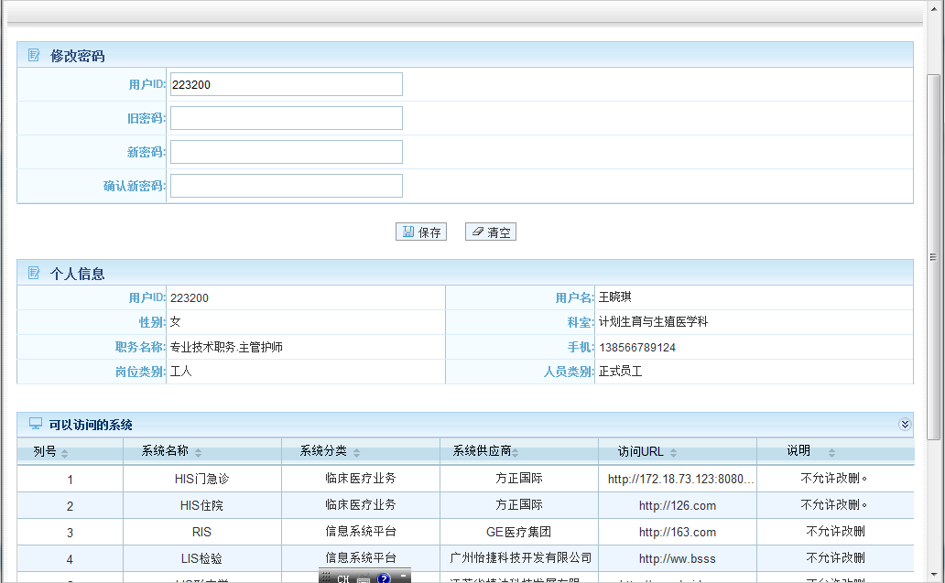
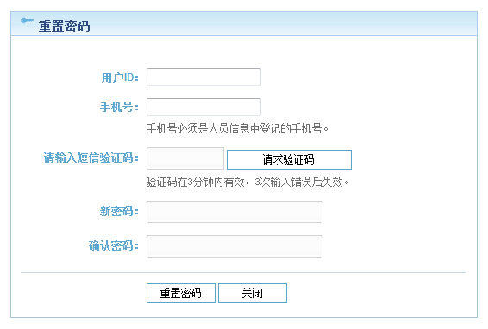
8.提供的自助服务页面

Slide 23
三，通讯接口服务
1. 背景及目标
4.消息服务定义书及场景一览
5.系统交互图
2.系统交互图
3.接口信息一览

Slide 24
1.背景
应用系统通过IE集成人民医院的临床信息系统经过多年的建设，已经具有较高的信息化水平，关于通讯服务这一方面，院内也存在多种方式实现通讯需求，对于院内的应用也得到了很好的实现。
通过对人民医院临床医疗系统（即门急诊系统，住院系统，电子病历系统，医疗支持业务系统）调研结果如下问题点：
目前所实现的通讯接口基本上每个应用都有它的一套实现机制，这样的实现方式并不规范，而且也难于维护。
目前院内短信服务，短息回复信息的收集功能实现比较复杂，如满意度调查，需要跨数据库操作数据，在数据库中建立中间表，才能将需要数据收集起来，并且该功能的实现是只针对于某个应用的层面上，如果下个应用需要回复数据，上面所说的机制需要重新建立一份，才能完成回复的功能。
目前缺少以邮件形式通讯的接口服务。

Slide 25
2.目标
项目目标：建立一个统一通讯平台，用来加强人民医院用户间通讯功能。项目通过对系统多种通讯方式的集成，如短信，邮件，传真，语音，第三方通讯工具等，建立一个统一通讯平台，使用户可以利用一个统一集成环境进行通讯，向所需的用户发送通讯信息，如医生，护士，患者，合同伙伴等。本次项目目标是集成短信与邮件业务功能，建立一个统一通讯平台。
1、将短信发送功能封装集成起来，可通过IE集成平台统一调用。
2、将短信回复信息查询功能封装集成起来，可通过IE集成平台统一调用。
3、将邮件发送功能封装集成起来，可通过IE集成平台统一调用。

Slide 26
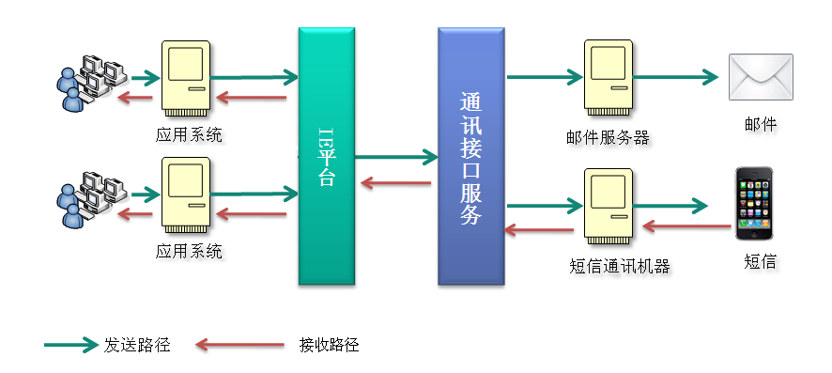
3.系统交互图

Slide 27
4.接口信息一览
通讯接口服务总共有以下接口：
短信发送接口
短信发送状态查询接口
短信回复信息查询接口
邮件发送接口
接口调用的方式如下：
通讯接口均采用Web Service方式与应用系统通讯。

Slide 28
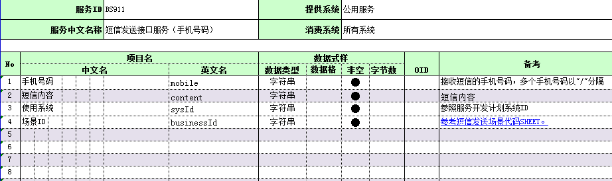
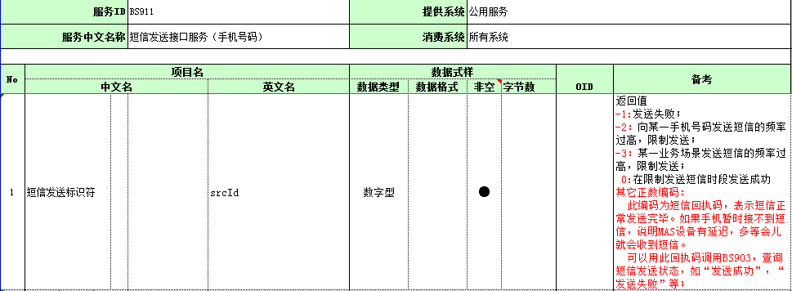
5.消息服务定义书

Slide 29
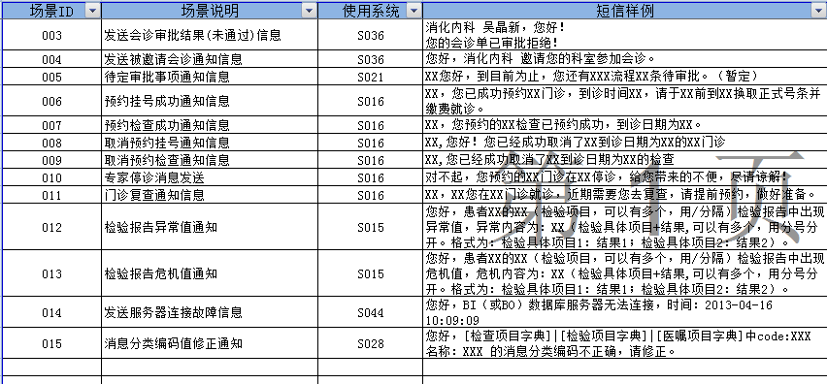
6.短信场景统计一览表

Slide 30
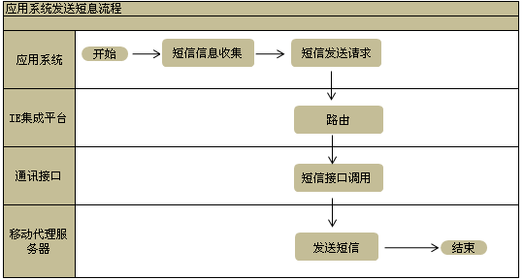
7.短信发送流程

Slide 31
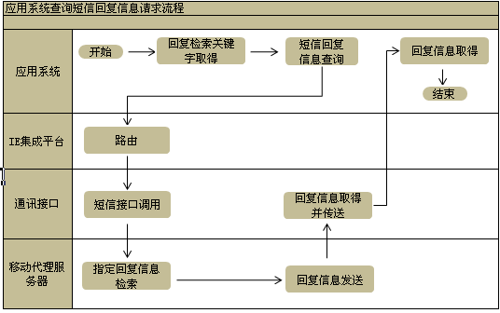
8. 短信回复信息查询流程

Slide 32
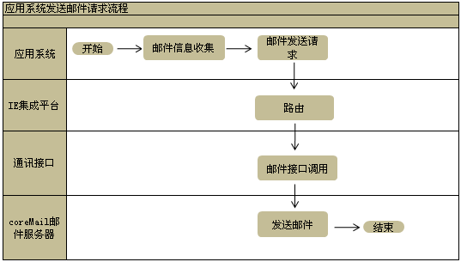
9. 邮件发送流程

Slide 33
四，访问控制管理（CDR）
1.背景及目标
2.流程图
3.具体要求一览
4.界面布局及说明

Slide 34
1.背景
在临床资料数据服务得到强化后，医务人员可以更方便的获得患者的全部诊疗信息。但是这也带来一个问题，即如何保证患者的个人信息、病情信息等个人隐私只能向必要的医务人员开放。也就是需要对“谁可以看到哪些患者的信息以及可以看到患者的哪些信息”进行控制。在国家及整个社会越来越重视个人隐私保护的背景下，对患者信息的访问控制的管理也显得越发重要。目前，国家针对隐私保护已经有了一些规定，人民医院也对业务系统中的访问权限有一定的要求。
所以，在CDR的实施过程中，需要结合国家的规范以及医院的要求，切实做好访问控制的管理工作。

Slide 35
2.目标
根据国家对患者隐私保护的相关规定，结合人民医院的要求，建立统一的患者信息访问控制机制。并将访问控制所需信息作为集成平台的公用服务之一提供给相关应用系统使用。本次项目的主要目标为：
建立灵活、实用的患者信息访问控制机制。
将访问控制信息通过集成平台以服务的形式供相关应用系统使用。
提供数据访问权限的配置界面，便于本系统管理者设定、更改使用患者信息的用户的访问权限。
面向CDR系统，提供针对患者信息的访问控制机制。
系统应具备可扩展性，将来能够较容易得将电子病历、HIS等其他应用系统纳入访问控制统一管理。

Slide 36
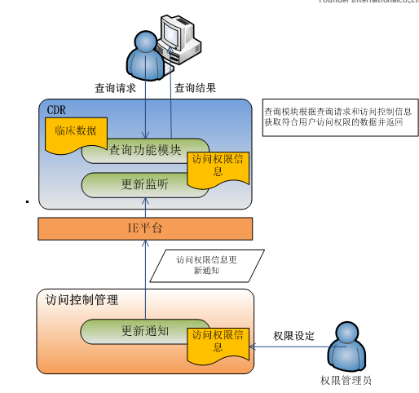
3.流程图

Slide 37
4.具体要求一览
为了实现患者信息访问控制的目标，基于系统现状分析结果，确定访问控制管理系统需要满足以下需求：
满足IE平台接入标准，通过IE平台，面向CDR系统，提供针对患者基本信息和诊疗信息的访问控制服务
具备权限设定功能
具备缺省访问权限设定功能
具备角色访问权限设定功能
具备个人访问权限设定功能
具备角色管理功能
角色主要用于角色访问权限设定
具备访问控制管理员管理功能

Slide 38
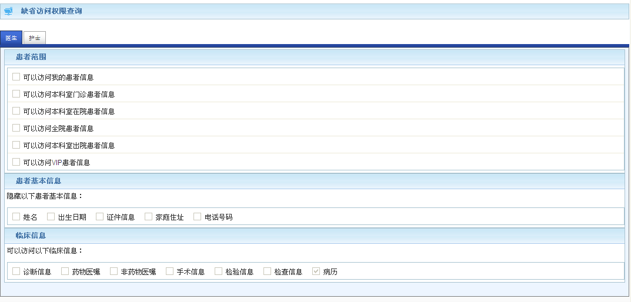
5.缺省访问权限设定-医生权限
缺省访问权限设定功能便于访问控制管理员设定全部用户所拥有的缺省权限。
权限的设定主要分为患者范围、患者基本信息、临床信息三个维度，根据用户身份不同，操作界面分为医生、护士两个选项卡。医生界面，用来设置拥有医生身份用户的访问控制权限。

Slide 39
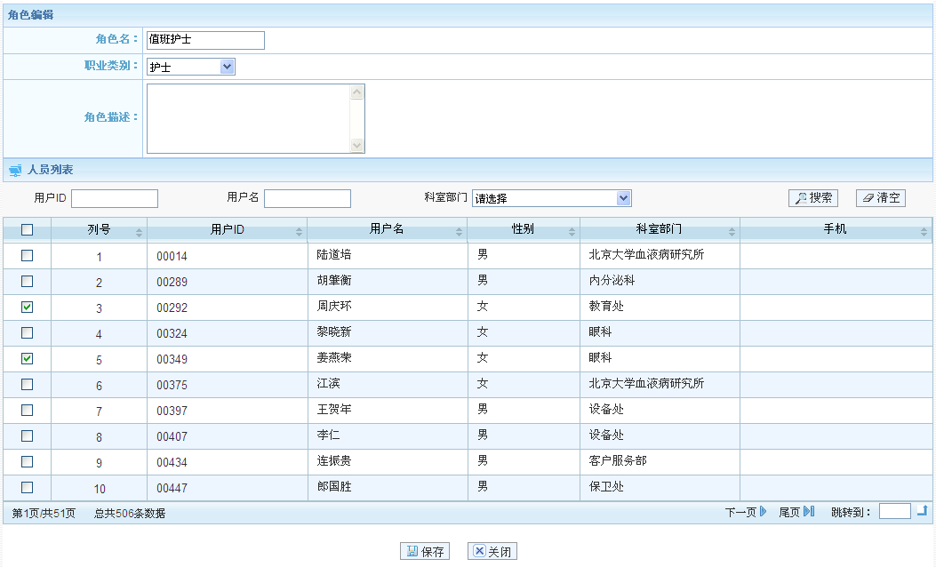
6.角色访问权限设定-角色编辑
角色编辑用于维护某一角色的属性及此角色包含的人员信息。主要功能为：
角色信息 ：编辑角色名称、类型等信息。
角色的人员列表：勾选此角色中包含的人员信息。

Slide 40
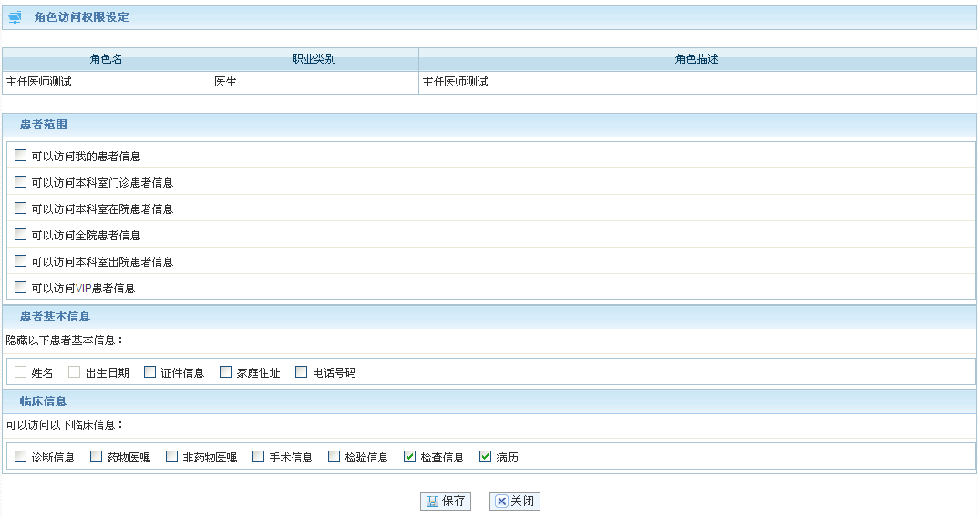
7.角色访问权限设定-角色权限
角色访问权限设定用于维护某一角色所拥有的权限。主要功能为：
角色一览 ：列出已经添加的所有角色。并可以在一览画面上选择某一角色进入角色的权限设定画面。
角色的权限设定 ：与缺省权限设定相同，可以维护角色的患者范围、患者基本信息、临床信息三个维度的权限。

Slide 41
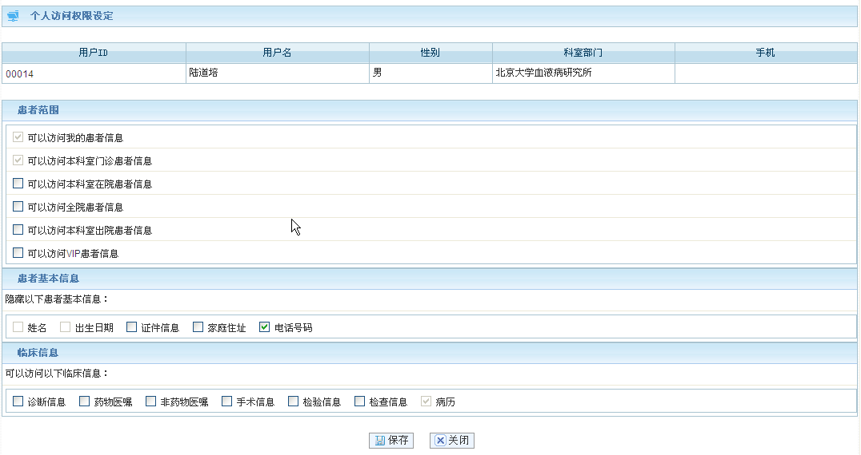
8.个人访问权限设定
个人访问权限设定用于维护某一个体所拥有的权限：
从组织架构选取个人：可以显示组织架构，并可以从架构中的人员列表中选择特定个人。并由此显示个人权限设置页面。
个人所属角色显示：在个人权限设置页面中显示个人所属的一个或多个角色。
个人的权限设定：与缺省权限设定相同，可以维护角色的患者范围、患者基本信息、临床信息三个维度的权限。

